Slide 1
ПРАВИЛА СУММЫ и ПРОИЗВЕДЕНИЯ
Задача
На подносе лежат 3 яблока, 3 сливы и 2 груши. Сколькими способами можно выбрать фрукт с подноса?
Ответ. Выбрать фрукт с подноса можно 8 способами (3+3+2=8)

Slide 2
Правило суммы
Если объект a может быть выбран m способами, а объект b – n другими способами, то выбор “a или b" может быть осуществлен m + n способами.
Выбор a и b – взаимоисключающий: выбор объекта a исключает выбор b; выбор a не совпадает с каким-либо способом выбора объекта b .

Slide 3
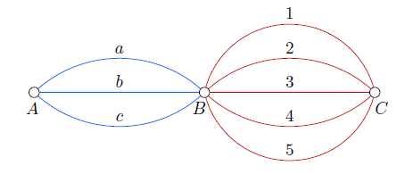
Задача
Имеются три города: А, В и С.
Сколько различных путей ведут из А в С?
Ответ. Всего 15 маршрутов (3*5=15)

Slide 4

Правило произведения
Если объект a может быть выбран m способами, и после этого и независимо от этого объект b может быть выбран n способами, то выбор “a и b” может быть осуществлен способами.
Выбор a и b - независим: выбор объекта a не влияет на число способов выбора объекта b.

Slide 5

Задача
Сколько различных танцующих пар можно составить из 3-х девушек и 2-х юношей?
Решение:
Для танцующей пары необходимо выбрать и парня, и девушку. Причем число способов выбрать девушку не зависит от того, какого парня уже выбрали.
По правилу произведения имеем

Slide 6
Сложный выбор объектов
Часто в комбинаторных задачах выбор объектов происходит в несколько ступеней, на некоторых работает правило суммы, на других – правило произведения.

Slide 7
Задача
Имеется три различных флага. На флагштоке поднимается сигнал, состоящий не менее, чем из 2-х флагов. Сколько различных сигналов можно поднять на флагштоке, если порядок флагов в сигнале учитывается?
Решение:
Сигнал можно составить либо из 2-х флагов, либо из 3-х. Одновременное выполнение двух действий невозможно.

Slide 8
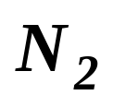
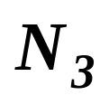
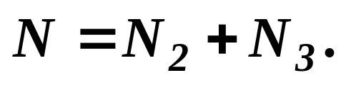
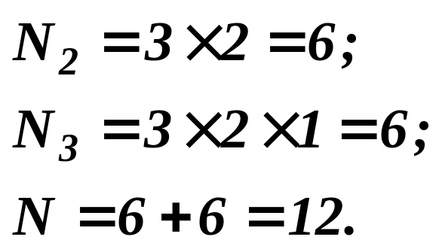
Обозначим через – число способов составить сигнал из 2-х флагов и через – из 3-х соответственно.
Тогда, общее число способов составить сигнал по правилу суммы равно:
По правилу произведения находим:

Slide 9
СОЕДИНЕНИЯ БЕЗ ПОВТОРЕНИЙ
(без повторяющихся элементов)
Соединения – простые комбинаторные объекты, к которым относят:
  перестановки,
  сочетания,
  размещения.

Slide 10
Перестановки
Перестановка из n элементов или n-перестановка – упорядоченная последовательность (кортеж, вектор) элементов множества.
Две перестановки считаются различными, если они отличаются порядком следования элементов в них.

Slide 11
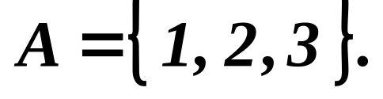
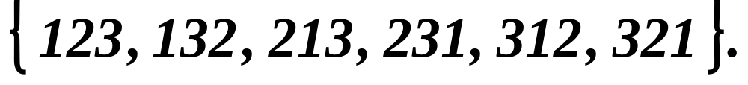
Например:
Пусть имеется множество
Сгенерировать всевозможные перестановки элементов этого множества.
Перестановки:

Slide 12
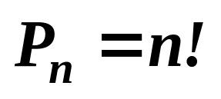
Теорема1
Число перестановок из n различных элементов равно:
Примечание: определим 0!=1.

Slide 13
Размещения
Пример: в футбольной команде 11 человек. Сколькими способами можно выбрать: а) капитана и его ассистента; б) капитана, первого ассистента и второго ассистента.
а) 11*10=110 способов
б) 11*10*9=990 способов

Slide 14
Размещения
(m - перестановки)
Размещения из n по m – упорядоченная последовательность из m элементов множества, содержащего всего n элементов.
Два размещения считаются различными, если они отличаются:
  составом элементов;
  порядком следования элементов ;
  и тем, и другим.

Slide 15
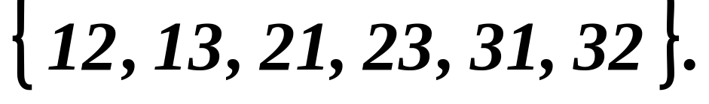
Например:
Пусть имеется множество
Сгенерировать всевозможные размещения из 3 по 2 .
Размещения из 3 по 2 для А:
  {12}, {21} - отличаются порядком следования элементов;
  {12},{32} - составом элементов;
  {12}, {23} - и составом, и порядком следования элементов.

Slide 16
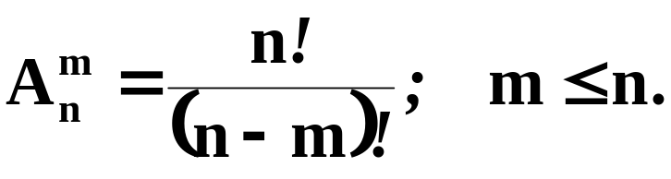
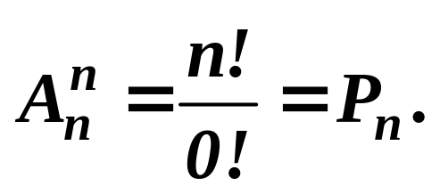
Теорема 2
Число размещений из n различных элементов по m равно:
Примечание: при m = n:

Slide 17
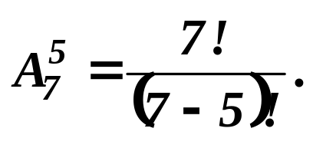

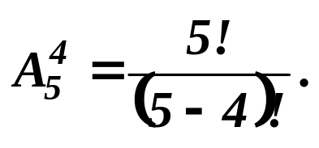
Сколькими способами можно расставить на полке 5 книг из 7?
Ответ:
Сколько различных четырёхсимвольных идентификаторов можно получить в алфавите
?
Ответ:

Slide 18
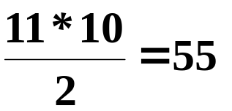
Сочетания
Пример: в футбольной команде 11 человек. Сколькими способами можно выбрать из них двух игроков для прохождения допинг-контроля
Число неупорядоченных пар будет в два раза меньше числа упорядоченных пар

Slide 19
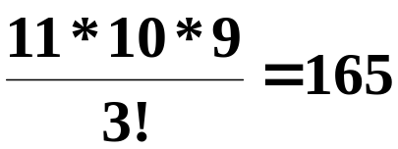
Сочетания
Пример: в футбольной команде 11 человек. Сколькими способами можно выбрать из них трех игроков для прохождения допинг-контроля

Slide 20
в одну неупорядоченную тройку
{Петя, Вася, Коля}
Склеиваются шесть упорядоченных троек
(Вася, Петя, Коля) (Вася, Коля, Петя)
(Петя, Вася, Коля) (Петя, Коля, Вася)
(Коля, Петя, Вася) (Коля, Вася, Петя)
Число неупорядоченных пар будет в 3! раза меньше числа упорядоченных пар

Slide 21
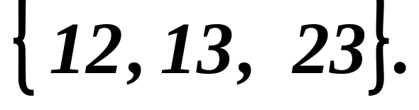
Сочетания
Сочетания из n по m – набор из m элементов множества, содержащего n различных элементов, без учета порядка элементов в наборе.
Различные сочетания отличаются только составом элементов, но не их порядком.
Пусть имеется множество
Сгенерировать всевозможные сочетания из 3 по 2 .
Сочетания из 3 по 2 для А:

Slide 22
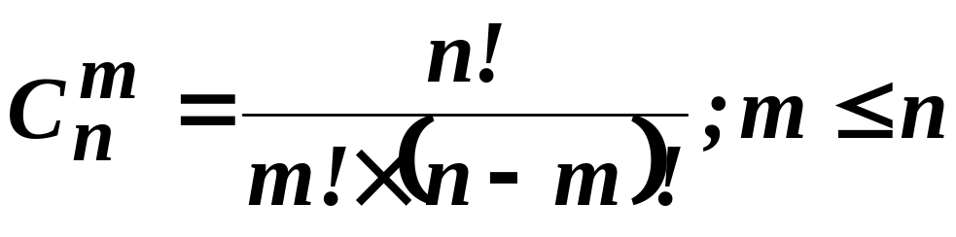
Теорема 3
Число различных сочетаний из n различных элементов по m равно:

Slide 23
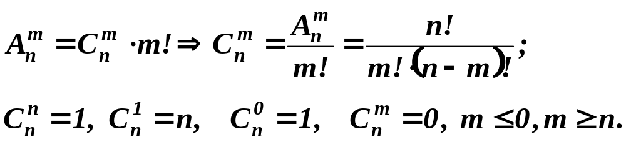
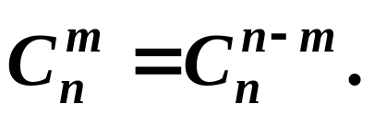
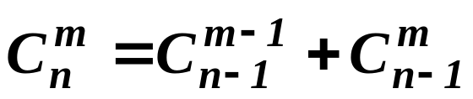
Свойства числа сочетаний
1.
2.Симметричность числа сочетаний:
3.Правило Паскаля:
для числа сочетаний из n по m справедливо следующее рекуррентное соотношение:

Slide 24
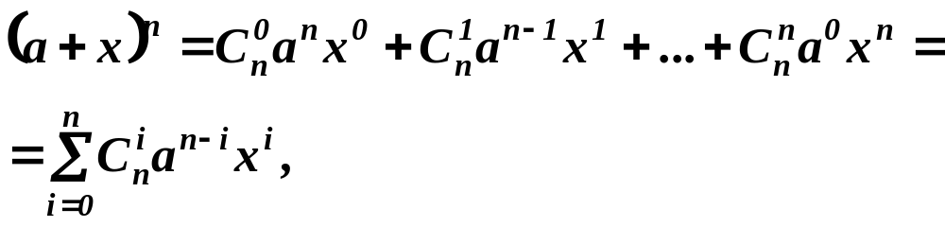
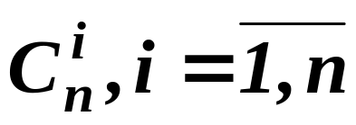
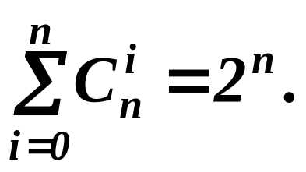
Бином Ньютона:
- биномиальные коэффициенты.
При a = x=1 сумма биномиальных коэффициентов равна

Slide 25
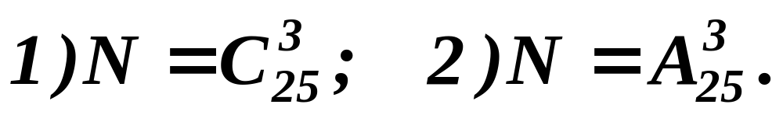
Примеры решения задач
1.Сколькими способами из 25 членов научного общества можно избрать президиум в количестве 3 человек?
2.Сколькими способами из 25 человек научного общества можно избрать председателя, секретаря и казначея?

Slide 26

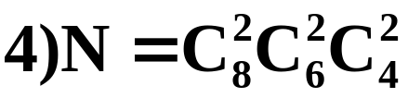
3.На книжной полке помещается 30 томов книг. Сколькими способами можно расставить их так, чтобы 1 и 2 тома не стояли рядом?
4.Четыре стрелка должны поразить 8 мишеней (каждый по 2). Сколькими способами они могут распределить мишени между собой?

Slide 27
Имеется колода в 4n карт, которая содержит 4 масти по n карт в каждой, занумерованные числами 1…n.
Cколькими способами можно выбрать:

Slide 28
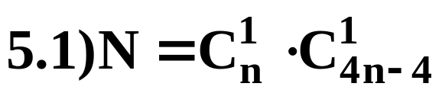
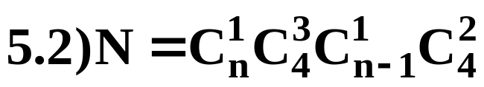
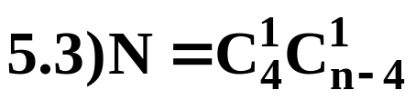
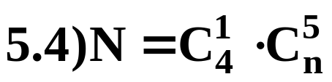
- 5 карт, 4 из которых с одинаковыми номерами?
- 3 карты с одними номерами и 2 с другими одинаковыми номерами?
5 карт с последовательно идущими номерами одной масти?
пять карт одной масти?

